Slide 1
Maßnahmen zur Frequenzsteigerung
Gemeinde Wennigsen & WIG
26. Juni 2019

Slide 2
Ideensammlung
Fotoaktion: wie sehe ich meine Gemeinde?
Bonus- und Rabattsystem (an Freitagen ausgeben für andere Wochentage)
Autoausstellung
Baumarkt-Workshop
Aktionstage/Aktionswoche
Kaffee-/Teeverkostung
Frauen/Männer-Messe (klein aber fein)
Stehtischreihe an der Hauptstraße (Verkostung oder Vorführmodelle)
Modenschau zum Saisonwechsel
Filmprojekt „Meine Gemeinde auf dem Handy“
Rollatoren-Rennen (Aufzeigen von Barrierefreiheit)
Gastronomie & Musik (Fr. o. Sa.)
Kaffeetafel am Markt
Schuhkauf mit Fußpflege
Kosmetikbehandlung mit Kinderbetreuung
Einkauf mit Stilberatern
Vorher-/Nachher Umstyling
Baustellenparties
Händler-Punkte-Karte

Slide 3
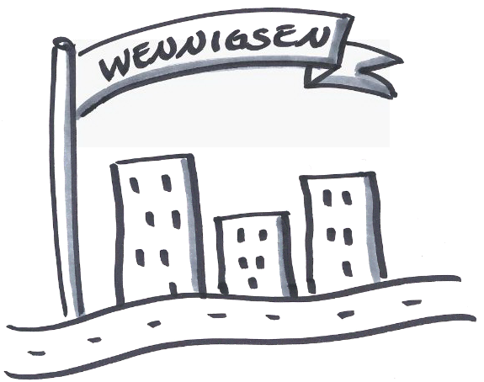
Öffentlichkeitsarbeit vs. Verfügungsfonds
In KoFi mit 25.000 € vorgesehen
100% Städtebauförderung
nur für Maßnahmen die der Gesamtmaßnahme dienen
In KoFi mit 50.000 € vorgesehen
50% Städtebauförderung/50% Dritte
Privat-öffentliche Kooperationen
Einwerbung der Mittel projekt-unabhängig!
Nur Maßnahmen für die Entwicklung des Gebiets
→ Ablaufschema

Slide 4
Beispiele Verfügungsfonds
Schaufensterwettbewerb
Themenbezogene Gestaltung – Bewertung durch Käufer/Bürger
Schaufenster-Rätsel
z.B. Baustellengestaltung der Schaufenster und Baggerzählen
Baustellenfest/-frühstück/-café (mobil)
Baustellenbonusheft
Ladenkonzerte
Workshops in den Geschäften
Malwettbewerb Baustellenmaskottchen
Einkaufsführer

Slide 5
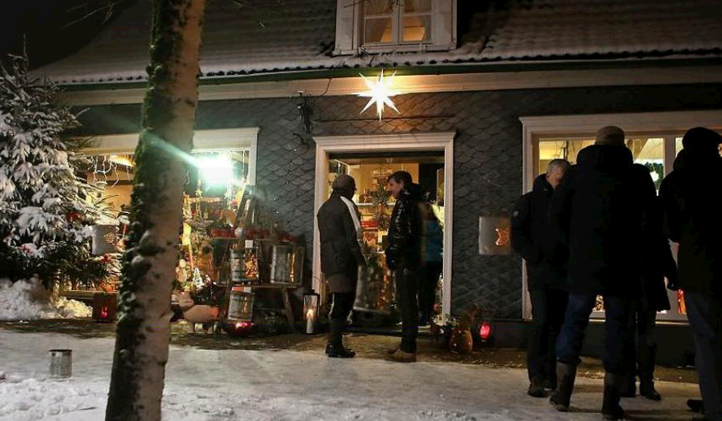
Beispiele Verfügungsfonds
Lichterzauber
Windlichter/Laternen als Eyecatcher
Längere Öffnungszeiten
Besinnlichkeit in der dunklen Jahreszeit
Märchenstunde
Glühwein/Kakao
Sonderrabatt
Quelle: RP Online 9.12.2013

Slide 6
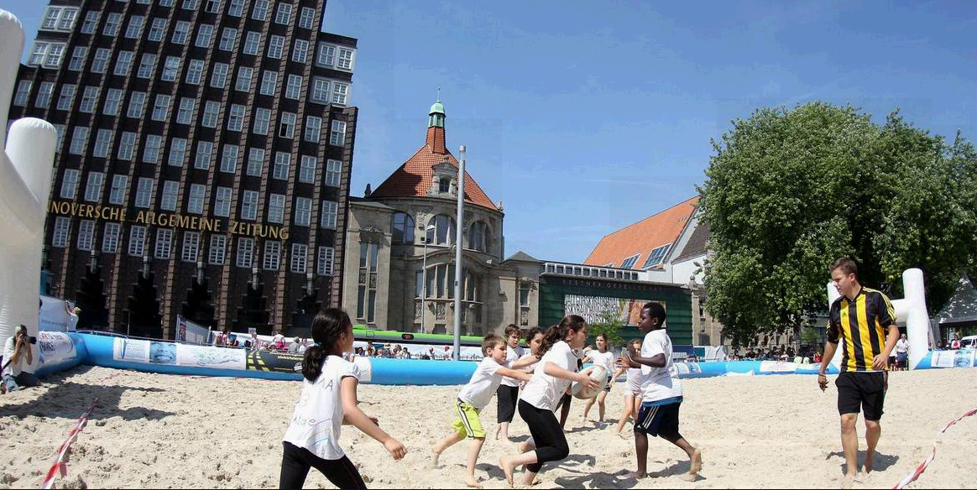
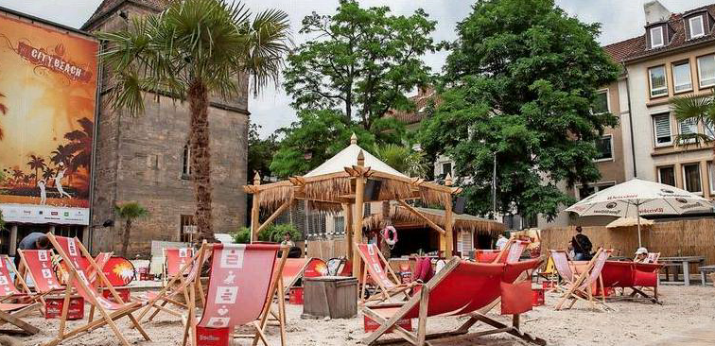
Beispiele Verfügungsfonds
City-Beach
Sport (Volleyball/Zumba)
Gastronomie
W-Lan
Quelle: Hannover.de
Sandskulpturen
Schatzsuche
Quelle: HiAZ 18.06.2018

Slide 7
Sonstige Maßnahmen
Baustellenwegweiser
Umleitungsbeschilderung/-informationen
Print-/Online-Medien
…

Slide 8
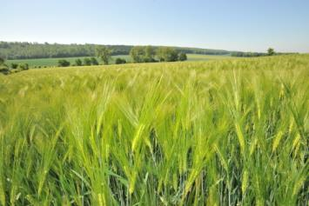
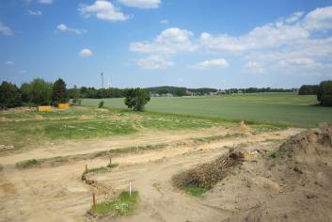
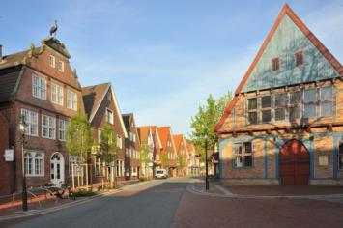
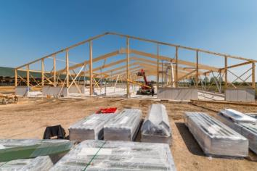
Vielen Dank für Ihre Aufmerksamkeit!
Niedersächsische Landgesellschaft mbH
Arndtstraße 19
30167 Hannover
Telefon 0511 1211-0
info@nlg.de
www.nlg.de

